Slide 1
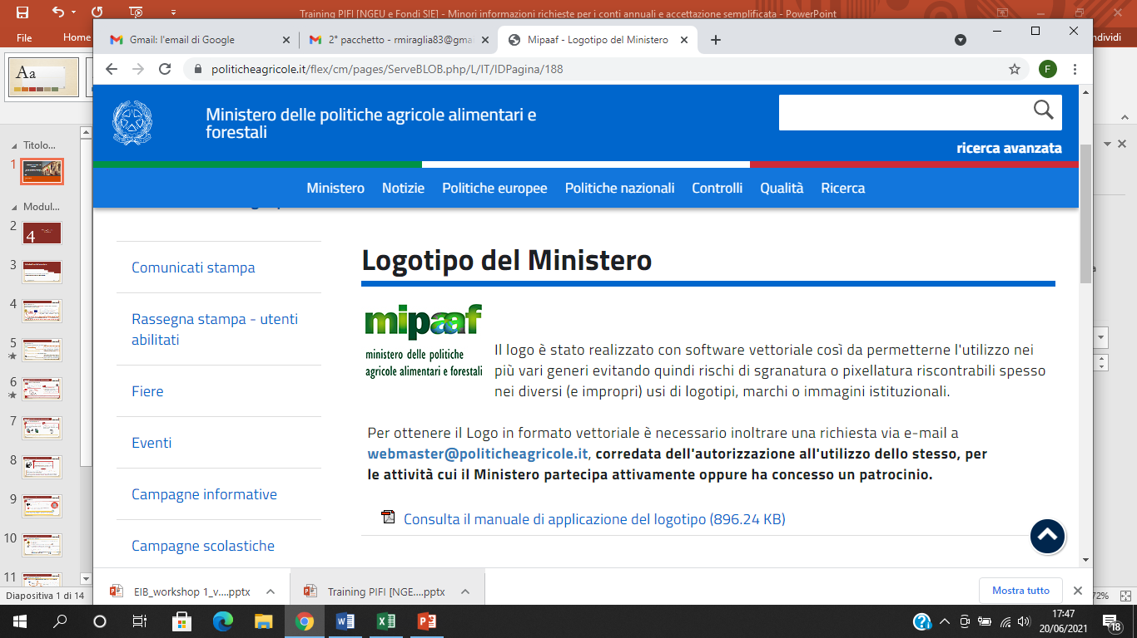

Contratti di Filiera
V Avviso Pubblico

Slide 2



I CONTRATTI DI FILIERA
→ Definizione, Finalità e Quadro attuativo
Contratto finalizzato alla realizzazione di un Programma integrato a carattere interprofessionale ed avente rilevanza nazionale che, partendo dalla produzione agricola, si sviluppi nei diversi segmenti della filiera in un ambito territoriale multiregionale, stipulato tra il Ministero e il Soggetto proponente, cui i Soggetti beneficiari diretti che hanno sottoscritto un Accordo di filiera hanno conferito mandato collettivo speciale con rappresentanza.
DEFINIZIONE
Fornire a tutti i settori coinvolti la possibilità di finanziare programmi di investimento integrati su tutto il territorio nazionale, rafforzando le relazioni intersettoriali lungo le catene di produzione, trasformazione e commercializzazione, attraverso l’aggregazione dei produttori e la creazione di responsabilità solidale delle imprese della filiera.
OBIETTIVO GENERALE
Regime di Aiuti approvato dalla Commissione europea con la Decisione C(2015) 9742 final del 6.1.2016 “Aiuto di Stato–Italia SA.42821 Contratti di filiera e di distretto” così come modificato dalla Decisione C(2020) 5920 final 07.09.2020 “Aiuti di Stato SA.57975 (2020/N) -Italia Contratti di filiera e di distretto.
MODALITÀ
ATTUATIVE

Slide 3




I CONTRATTI DI FILIERA
→ Elementi Tecnici e Finanziari
Imprese che concorrono direttamente alla produzione, raccolta, trasformazione e commercializzazione di prodotti agricoli (agroalimentari, ittici, forestali e florovivaistici) e le imprese che forniscono servizi e mezzi di produzione.
BENEFICIARI FINALI
Piano nazionale per gli investimenti complementari (PNC) al PNRR di cui al decreto-legge 6 maggio 2021, n. 59, per le agevolazioni concesse nella forma del Contributo in conto capitale;
"Fondo rotativo per il sostegno alle imprese"(FRI), nei limiti della quota e secondo i criteri e le modalità stabiliti dal CIPE ai sensi dell’articolo 1, comma 355 della legge 30 dicembre 2004, n. 311, per le agevolazioni concesse nella forma del Finanziamento agevolato;
Eventuali successive disponibilità del Ministero, delle regioni e province autonome.
DISPONIBILITA’
FINANZIARIA
Investimenti in beni materiali e immateriali in aziende agricole legati alla produzione agricola;
Investimenti per la trasformazione e commercializzazione dei prodotti agricoli;
Investimenti riguardanti la trasformazione di prodotti agricoli in prodotti non agricoli;
Partecipazione dei produttori a regimi di qualità;
Misure promozionali a favore dei prodotti agricoli;
Progetti di ricerca e sviluppo nel settore agroalimentare.
INVESTIMENTI AMMISSIBILI

Slide 4


PRINCIPALI NOVITÀ DEL V AVVISO PUBBLICO (1/5)
→ Modalità di selezione: Procedura di valutazione
I Programmi di investimento proposti sono inseriti in una graduatoria di merito sulla base di macro-criteri oggettivi e misurabili, in relazione alla qualità delle progettazioni e al contributo delle stesse agli obiettivi ambientali previsti nell’ambito del PNC
Qualità dell’Accordo di Filiera e del Programma di investimenti
Coerenza dei Progetti con
gli obiettivi ambientali stabiliti
dal PNC
Requisiti specifici dei Soggetti beneficiari in relazione al Programma (Possesso certificazioni)
La valutazione del Programma e dei Progetti è effettuata da una Commissione, nominata successivamente alla scadenza del termine per la presentazione delle domande di accesso

Slide 5
PRINCIPALI NOVITÀ DEL V AVVISO PUBBLICO (2/5)
→ Modalità di finanziamento: la composizione dell’agevolazione
Sono state previste tre modalità di richiesta di contributo, secondo i limiti e le condizioni stabilite dall’art. 3 del D.M. 0673777 del 22 dicembre 2021 e dall’art. 3 del Decreto FRI
Agevolazione costituita dal solo contributo in conto capitale, a valere sulle risorse del PNC di
cui al D.L. n. 59/2021
Agevolazione costituita dal solo Finanziamento agevolato, a valere sulle disponibilità del FRI
Agevolazione costituita dalla combinazione di una quota di contributo in conto capitale e
una di finanziamento agevolato
I Soggetti beneficiari che richiedono il Finanziamento agevolato devono ottenere un Finanziamento bancario pari al 50% dell’ammontare complessivo del Finanziamento che costituisce la parte del cofinanziamento privato. Le Regioni e le Province autonome possono disporre il cofinanziamento di specifiche iniziative dei Contratti di filiera nella forma di Contributo in conto capitale

Slide 6

PRINCIPALI NOVITÀ DEL V AVVISO PUBBLICO (3/5)
→ Percentuale massima di contributo in conto capitale
Sono state massimizzate le percentuali di contributo in conto capitale (nel rispetto delle intensità di aiuto)
CATEGORIE DI INVESTIMENTI |  |  | Conto Capitale IV Avviso | Conto Capitale V Avviso
Tabella 1A dell’Allegato A – Investimenti nella produzione agricola primaria
Regioni meno sviluppate e in transizione | Da 100.000 a 5milioni di euro | PMI | 40% | 50%
 |  | GRANDI IMPRESE | 20% | 40%
 | Maggiore di 5 milioni di euro | PMI | 30% | 45%
 |  | GRANDI IMPRESE | 15% | 35%
Altre regioni | Da 100.000 a 5milioni di euro | PMI | 25% | 40%
 |  | GRANDI IMPRESE | 15% | 30%
 | Maggiore di 5 milioni di euro | PMI | 20% | 35%
 |  | GRANDI IMPRESE | 15% | 30%
Tabella 2A dell’Allegato A – Trasformazione e commercializzazione di prodotti agricoli
Regioni meno sviluppate e in transizione | Da 400.000 a euro a 5milioni di euro | PMI | 35% | 50%
 |  | GRANDI IMPRESE | 15% | 40%
 | Maggiore di 5 milioni di euro | PMI | 30% | 45%
 |  | GRANDI IMPRESE | 15% | 40%
Altre regioni | Da 400.000 a euro a 5milioni di euro | PMI | 25% | 40%
 |  | GRANDI IMPRESE | 10% | 30%
 | Maggiore di 5 milioni di euro | PMI | 20% | 35%
 |  | GRANDI IMPRESE | 10% | 30%

Slide 7
PRINCIPALI NOVITÀ DEL V AVVISO PUBBLICO (4/5)
→ Percentuale massima di contributo in conto capitale
Sono state massimizzate le percentuali di contributo in conto capitale (nel rispetto delle intensità di aiuto)
CATEGORIE DI INVESTIMENTI |  | Conto Capitale IV Avviso | Conto Capitale IV Avviso | Conto Capitale V Avviso
Tabella 3A dell’Allegato A – Partecipazione dei produttori ai regimi di qualità e misure promozionali
Regioni meno sviluppate e in transizione | Da 400.000 a euro a 5milioni di euro | PMI | 25% | 100%
 |  | GRANDI IMPRESE | 20% | 90%
Altre regioni |  | PMI | 15% | 80%
 |  | GRANDI IMPRESE | 10% | 70%
Tabella 4A dell’Allegato A – Aiuti alla ricerca e allo sviluppo nel settore agricolo
Regioni meno sviluppate e in transizione | Da 400.000 a euro 7,5 milioni di euro | PMI | 40% | 100%
 |  | GRANDI IMPRESE | 20% | 80%
Altre regioni |  | PMI | 35% | 90%
 |  | GRANDI IMPRESE | 15% | 70%
Tabella 5A dell’Allegato A – Aiuti in esenzione
Articolo 17 | Da 400.000 a euro 7,5 milioni di euro | PICCOLE IMPRESE | 20% | 20%
 |  | MEDIE IMPRESE | 10% | 10%
Articolo 19- Regioni meno sviluppate e in transizione | Da 400.000 a 2 milioni di euro | PMI | 25% | 50%
Articolo 19. Altre regioni |  | PMI | 15% | 40%
Articolo 41- Regioni meno sviluppate e in transizione | Da 400.000 a 5milioni di euro | PMI | 35% | 45%
Articolo 14 - Altre regioni
Articolo 14 - Altre regioni |  | PMI | 25% | 35%

Slide 8

PRINCIPALI NOVITÀ DEL V AVVISO PUBBLICO (5/5)
→ Soggetti proponenti e Soggetti beneficiari
Sono state ampliate le tipologie dei soggetti proponenti e dei soggetti beneficiari diretti
Soggetti proponenti
Soggetti beneficiari
le società cooperative agricole e loro consorzi, i consorzi di imprese, le organizzazioni di produttori agricoli e le associazioni di organizzazioni di produttori agricoli riconosciute ai sensi della normativa vigente, che operano nel settore agricolo e agroalimentare
le organizzazioni interprofessionali, riconosciute ai sensi della normativa vigente che operano nel settore agricolo e agroalimentare
gli enti pubblici
le società costituite tra soggetti che esercitano l’attività agricola e le imprese commerciali e/o industriali e/o addette alla distribuzione
le associazioni temporanee di impresa tra i Soggetti beneficiari già costituite
le reti di imprese già costituite
le imprese come definite dalla normativa vigente, anche in forma consortile, le società cooperative e loro consorzi, nonché le imprese organizzate in reti di imprese, che operano nel settore agricolo e agroalimentare
le organizzazioni di produttori agricoli e le associazioni di organizzazioni di produttori agricoli riconosciute ai sensi della normativa vigente
le società costituite tra soggetti che esercitano l’attività agricola e le imprese commerciali e/o industriali e/o addette alla distribuzione
gli organismi di ricerca e di diffusione della conoscenza, come definiti dal Regolamento (UE) n. 702/2014, iscritti all’Anagrafe nazionale delle ricerche, istituita presso il Ministero dell’università e della ricerca

Slide 9
ULTERIORI NOVITÀ DEL V AVVISO PUBBLICO
Assume il ruolo di referente nei confronti del Ministero circa l’esecuzione del Programma, nonché la rappresentanza esclusiva nei confronti del Ministero dei Soggetti beneficiari per tutti i rapporti, anche contrattuali e per tutte le operazioni e gli atti di qualsiasi natura dipendenti dal Programma, ivi inclusi quelli relativi alle attività di erogazione delle agevolazioni con esclusione dei provvedimenti di revoca delle agevolazioni
Soggetto proponente
Gli interventi devono essere realizzati entro 4 anni a partire dalla data di stipula del Contratto di filiera e comunque non oltre il II trimestre 2026
Durata Interventi
Il Soggetto proponente può presentare, per conto dei Soggetti beneficiari, al massimo 4 domande di erogazione, di cui l’ultima a saldo. Il Soggetto proponente trasferisce ai Soggetti beneficiari la somma relativa alla richiesta da questi effettuata e trasmette al Ministero una distinta che attesti l’avvenuto trasferimento di risorse
Domanda di erogazione
Il Soggetto proponente, a partire dalla data di sottoscrizione del Contratto di filiera, si fa carico di inviare trimestralmente, al Ministero, i dati attestanti lo stato di avanzamento dei Progetti
Monitoraggio
Particolare attenzione alla permanenza degli elementi di valutazione che determinano l’attribuzione dei punteggi previsti dalla procedura di selezione
Variazioni e Revoca

